Slide 1

«Мир без барьеров и границ» (Развитие личностных качеств учащихся в условиях классно-урочной системы обучения химии в средней школе)
Абрамкина Л.М.,
учитель химии
ГБОУ гимназии № 1522

Slide 2
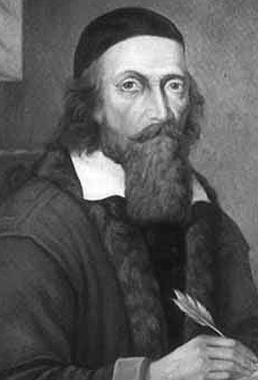
Образование должно быть истинным, полным, ясным и прочным.
Ян Амос Коменский

Slide 3
ОБРАЗОВАНИЕ
обучение
развитие
воспитание

Slide 4

Великая дидактика
Учить всех
Учить всему

Slide 5
Закон «Об образовании в РФ» № 273-ФЗ от 29.12.12
Кого учить?
Всех, независимо от пола, расы, национальности, языка, происхождения, социального положения, религии и т.д.
Лиц с ограниченными возможностями здоровья
Чему учить?
Умению учиться на протяжении всей жизни
Культуре здорового и безопасного образа жизни
Лиц с выдающимися способностями в определенной сфере

Slide 6
ПРИНЦИП ПОСТЕПЕННОСТИ И СИСТЕМАТИЧНОСТИ ЗНАНИЙ
Должен быть установлен точный порядок обучения во времени, поскольку «порядок – душа всего»
Обучение должно соответствовать уровню знаний учащихся и чтобы «вся совокупность учебных занятий должна быть тщательно разделена на классы»
Материал должен изучаться «последовательно с начала и до завершения»

Slide 7
СТУПЕНИ ОБРАЗОВАНИЯ
По Я.А.Коменскому
Материнская школа (до 6 лет)
Школа родного языка (6-12 лет)
В настоящее время
Дошкольное образование
Начальное общее образование
Гимназия
(12-18 лет)
Академия (18-24 года)
Основное общее образование
Среднее общее образование
Профессиональное образование
(СПО и высшее образование)

Slide 8
ФГОС ООО
«портрет выпускника основной школы»
любящий свой край и своё Отечество, знающий русский и родной язык, уважающий свой народ, его культуру и духовные традиции
осознающий и принимающий ценности человеческой жизни, семьи, гражданского общества, многонационального российского народа, человечества
активно и заинтересованно познающий мир, осознающий ценность труда, науки и творчества
умеющий учиться, осознающий важность образования и самообразования для жизни и деятельности, способный применять полученные знания на практике
социально активный, уважающий закон и правопорядок, соизмеряющий свои поступки с нравственными ценностями, осознающий свои обязанности перед семьёй, обществом, Отечеством
уважающий других людей, умеющий вести конструктивный диалог, достигать взаимопонимания, сотрудничать для достижения общих результатов
осознанно выполняющий правила здорового и экологически целесообразного образа жизни, безопасного для человека и окружающей его среды
ориентирующийся в мире профессий, понимающий значение профессиональной деятельности для человека в интересах устойчивого развития общества и природы

Slide 9
ПРОТИВОРЕЧИЯ
практика обучения химии, ориентированная на формирование предметных результатов учащихся
необходимость создания условий для развития личностных качеств учащихся при освоении курса химии, обозначенных требованиями ФГОС

Slide 10
Готовность и способность обучающихся к саморазвитию и личностному самоопределению
Сформированность мотивации к обучению и целенаправленной познавательной деятельности
Сформированность системы значимых социальных и межличностных отношений
Сформированность ценностно-смысловых установок, отражающих личностные и гражданские позиции в деятельности
Социальные компетенции, правосознание, способность ставить цели и строить жизненные планы
Способность к осознанию российской идентичности в поликультурном социуме

Slide 11
РАЗВИТИЕ ЛИЧНОСТНЫХ КАЧЕСТВ ПРИ ОСВОЕНИИ КУРСА ХИМИИ
Личностные качества | Содержание курса
Формирование и развитие основ гражданской идентичности личности | Жизненный подвиг ученых (Д.И. Менделеев, М.В. Ломоносов и др.) Химический элемент, строение атома, открытие химических законов и т.д.
Формирование и развитие основ социальных компетенций | Экологический аспект: воздух и его состав, водород, вода , металлургия и т.д. Коммуникативный аспект: любая тема курса
Формирование и развитие основ здорового образа жизни | Способы безопасного обращения с веществами, практические работы по темам курса
Формирование и развитие готовности и способности к переходу к самообразованию на основе учебно-познавательной мотивации | Лабораторные и практические работы по темам курса, проектные и исследовательские работы

Slide 12
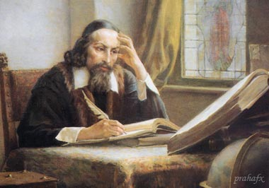
Вечным законом да будет: учить и учиться всему через примеры, наставления и применение на деле.
Ян Амос Коменский

Slide 13
МОДЕЛЬ ИЗМЕРЕНИЯ УРОВНЯ ЛИЧНОСТНЫХ ДОСТИЖЕНИЙ ОБУЧАЮЩИХСЯ
ИНСТРУМЕНТАРИЙ ИЗМЕРЕНИЯ И ОЦЕНИВАНИЯ
НАКОПИТЕЛЬНАЯ СИСТЕМА УЧЕТА РЕЗУЛЬТАТОВ
ИНТЕРПРЕТАЦИЯ ПОЛУЧЕННОГО РЕЗУЛЬТАТА
УРОВЕНЬ ЛИЧНОСТНЫХ ДОСТИЖЕНИЙ
ВЫЯВЛЕНИЕ ДИНАМИКИ

Slide 14
МОНИТОРИНГ РАЗВИТИЯ
ЛИЧНОСТНЫХ КАЧЕСТВ
Психологическая служба
Деловые игры, тренинги
Учитель
Инновационные оценочные средства
Психологические методики мониторинга
Педагогическое тестирование, анкетирование, наблюдение

Slide 15
ПОКАЗАТЕЛИ И КРИТЕРИИ ОЦЕНИВАНИЯ УРОВНЯ ГОТОВНОСТИ К ПЕРЕХОДУ К САМООБРАЗОВАНИЮ НА ОСНОВЕ УЧЕБНО-ПОЗНАВАТЕЛЬНОЙ МОТИВАЦИИ
Критерий | Показатели сформированности
 | I уровень | II уровень | III уровень
Познавательная активность | Воспроизводящая активность | Интерпретирующая активность | Творческий уровень активности
Оценка деятельности и ее коррекция | Выполняет по заданному алгоритму текущий контроль своей деятельности | Самостоятельно осуществляет текущий контроль своей деятельности | Вносит изменения в свою деятельность по результатам текущего контроля
Оценка собственного продвижения (рефлексия) | С трудом указывает на сильные и слабые стороны своей деятельности, раскрывает мотивы своих действий | Указывает причины успехов и неудач в деятельности | Проводит полный анализ своей деятельности, раскрывая причины успехов и неудач

Slide 16
ПОКАЗАТЕЛИ И КРИТЕРИИ ОЦЕНИВАНИЯ УРОВНЯ СФОРМИРОВАННОСТИ СОЦИАЛЬНЫХ КОМПЕТЕНЦИЙ ОБУЧАЮЩИХСЯ
Критерий | Показатели сформированности
 | I уровень | II уровень | III уровень
Уровень социального взаимодействия | Необщительность Замкнутость Трудно работает в команде | Общителен Уверенно выходит на новые контакты с окружающими Эффективно работает в группе | Высокий уровень коммуникабельности Эффективно работает в группе, способен влиять на поведение членов школьного коллектива для достижения поставленных целей
Способность ненасильственно разрешать конфликты | Склонность к соперничеству, к созданию и обострению конфликтов | Склонность к приспособлению, к избеганию конфликтных ситуаций, зависимость от других членов коллектива | Склонность к сотрудничеству в группе, команде, стремление прийти к компромиссу

Slide 17
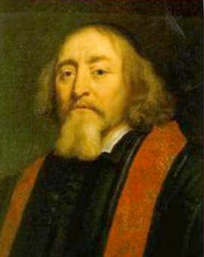
Считай несчастным тот день или тот час, в который ты не усвоил ничего нового и ничего не прибавил к своему образованию.
Ян Амос Коменский

Slide 18
ДИНАМИКА РАЗВИТИЯ ЛИЧНОСТНЫХ КАЧЕСТВ

Slide 19
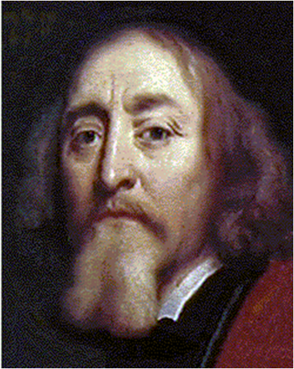
Тот, кто мало знает, малому может и учить.
Ян Амос Коменский

Slide 20
Спасибо за внимание!
Абрамкина Людмила Михайловна lucienta@mail.ru

